Slide 1
Муниципальное дошкольное образовательное учреждение детский сад «Росинка» Солнышко игровой, информационно-творческий проект группа раннего возраста Подготовил : воспитатель МДОУ детского сада «Росинка» Макарова Е. Ю. Мышкин, 26.04.2018г.

Slide 2
Срок реализации: 2 недели (краткосрочный).
Вид проекта: игровой, информационно – творческий.
Участники: педагог, дети группы раннего возраста (2 – 3 лет), родители.

Slide 3
Актуальность проекта
Маленький ребёнок смотрит на мир широко открытыми глазами. Ему все интересно, его все манит и привлекает.
Весной солнце начинает светить ярче, теплее. Это, конечно, заметили дети. Проект «Солнышко» обогащает сознание детей новым содержанием, которое способствует накоплению представлений о мире, удовлетворяет любознательность детей раннего возраста.
Проблема
Дети затруднялись называть какого цвета, формы солнце. Также мало использовали глаголы, определения, связанные с солнцем.

Slide 4
Цель: создание условий для формирования элементарных представлений о солнце.
Задачи:
дать детям элементарные представления о природном объекте – солнце, его влиянии на окружающий мир.
формировать познавательную активность детей при проведении экспериментов, наблюдений.
обогатить словарный запас детей по данной теме.
вовлечь родителей в образовательный процесс.

Slide 5
Предполагаемые результаты
дети имеют элементарные представления о природном объекте – солнышке;
у детей появился познавательный интерес при проведении наблюдений и экспериментов;
у детей обогатился активный и пассивный словарь, за счёт слов «солнышко», «яркое», «жёлтое», «круглое», «греет», «светит»;
родители участвуют в образовательном процессе ДОУ.

Slide 6
Интеграция областей
Познавательное развитие (образовательная деятельность, наблюдения, эксперименты).
Речевое развитие (беседа, чтение художественной литературы).
Художественно – эстетическое развитие (продуктивная деятельность: рисование, лепка).
Физическое развитие (подвижные и пальчиковые игры, физкультминутки).
Социально – коммуникативное развитие (дидактические игры).

Slide 7
Этапы проведения проекта
 | Подготовительный этап | Исполнители
 | Проведение диагностики. | Воспитатель, дети
 | Перспективное планирование проекта. | Воспитатель
 | Подбор необходимой литературы по данной теме. | Воспитатель
 | Подбор дидактических игр по теме проекта. | Воспитатель
 | Знакомство родителей с темой проекта, основными этапами работы. | Воспитатель

Slide 8
 | Основной этап | Исполнители
Речевое развитие | Беседа «Знакомьтесь, солнце». Чтение: «Солнышко-колоколнышко», «Солнышко-ведрышко», «Солнышко, покажись…», Л.Павлова «Зайка и солнышко», Словацкая народная сказка «У солнышка в гостях», К. Чуковского «Краденое солнце». Показ кукольного спектакля «Разбудим солнышко» | Воспитатель Воспитатель Воспитатель
Познавательное развитие | Исследовательская деятельность: «Холодно – тепло», «Тает льдинка», Наблюдение: « Солнышко весной», «Солнечное утро». | Воспитатель, дети Воспитатель, дети
Художественно-эстетическое развитие | Рисование «Солнышко». Лепка «Солнышко – лучистое». | Воспитатель Воспитатель

Slide 9
 | Основной этап | Исполнители
Социально – коммуникативное развитие | Дидактические игры: с прищепками «Лучики для солнышка», «Найди предмет такого же цвета как солнышко», «Найди предмет такой же формы как солнышко». | Воспитатель, дети
Физкультурное развитие | Подвижные игры: « Солнышко и дождик», «Поймай солнечного зайчика» «Лучики для солнышка» Физкультминутки: «Здравствуй, солнце золотое!» «Солнышко», «Солнце вышло из-за тучки». Пальчиковая гимнастика: «Солнышко». | Воспитатель, дети
Работа с родителями | Изготовление поделок «Солнышко». Консультации в родительский уголок: «Закаливание солнцем», «Солнце», «Солнечный удар». | Воспитатель, родители Воспитатель

Slide 10
 | Заключительный этап | Исполнители
 | Проведение итогового занятия «Светит солнышко в окошко». Повторная диагностика. Создание мини - музея «Солнышко, вот оно какое!». | Воспитатель Воспитатель, дети Воспитатель, родители

Slide 11
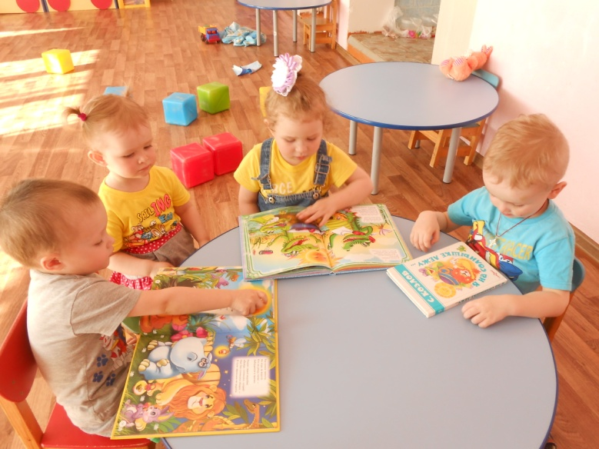
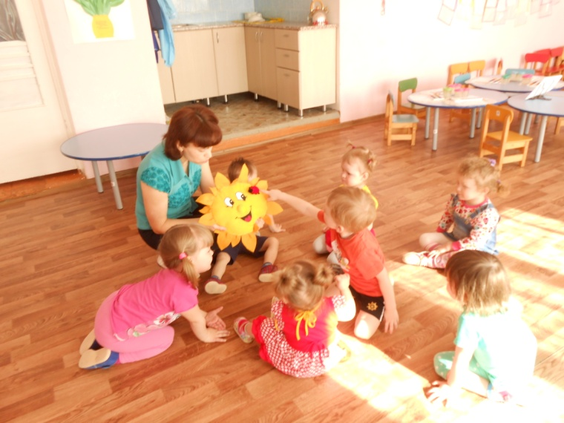
Рассматривание иллюстраций, игрушки «Солнышко»

Slide 12
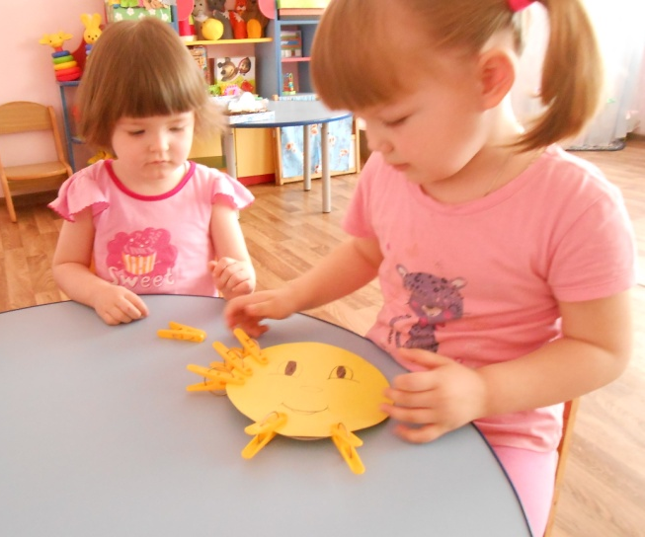
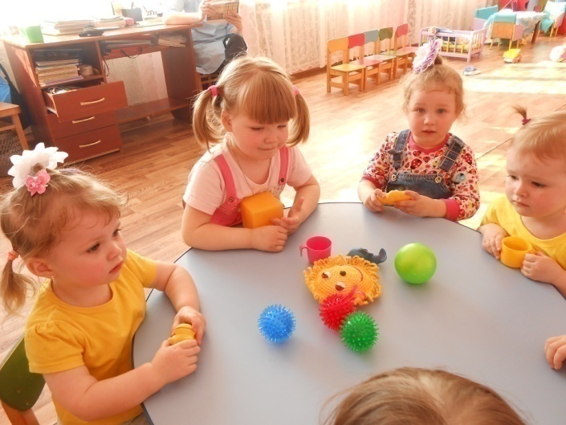
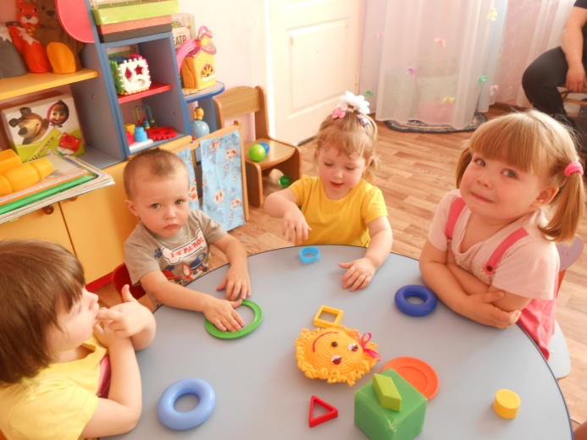
Дидактические игры:
«Лучики для солнышка»
«Найди предмет такого же цвета
как солнышко»
«Найди предмет такой же формы
как солнышко»

Slide 13
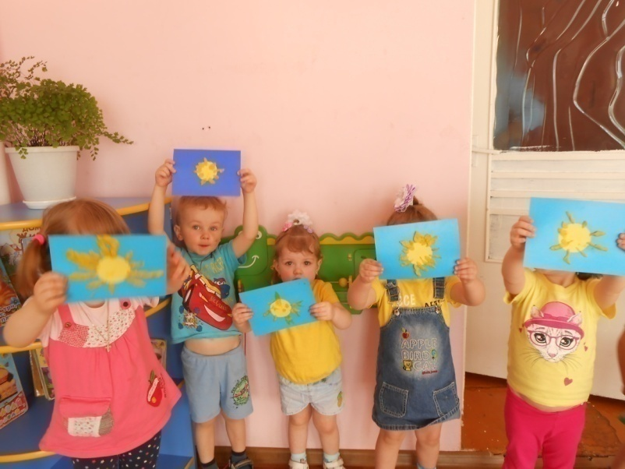
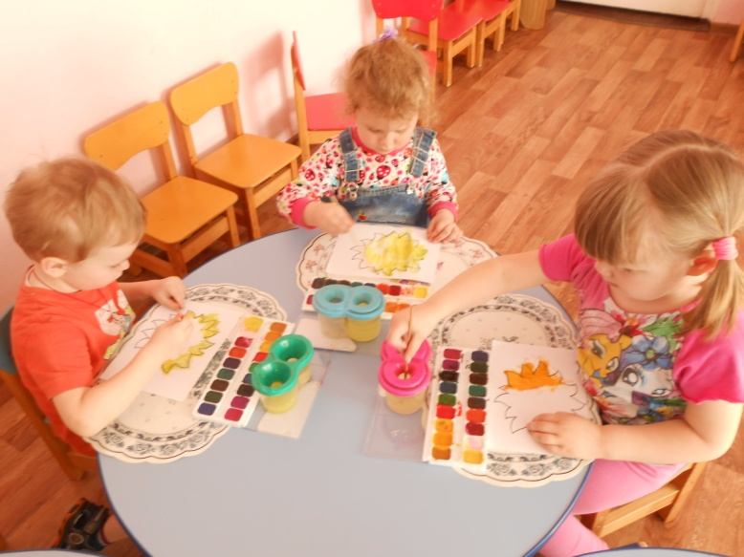
Лепка «Солнышко лучистое»
Рисование «Солнышко»

Slide 14
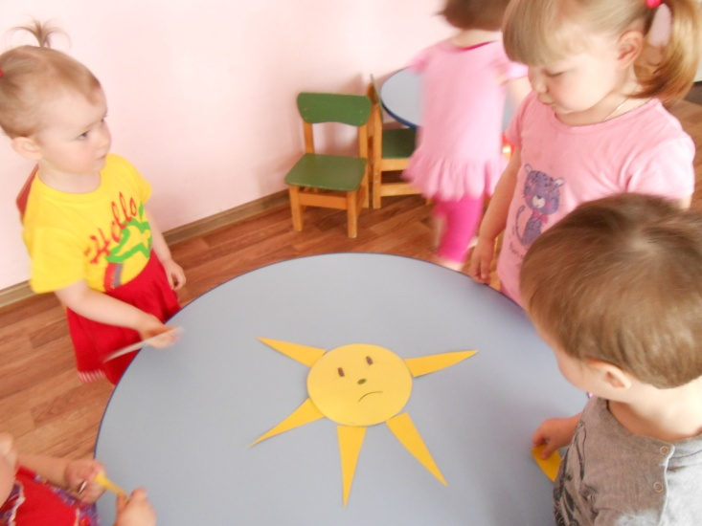
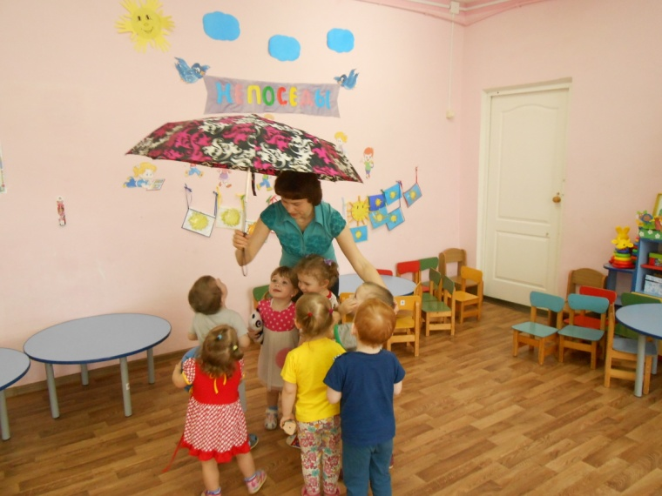
Утренняя гимнастика
«Солнце вышло из-за тучки»
Малоподвижная игра
«Лучики для солнышка»
Подвижная игра « Солнышко и дождик»

Slide 15
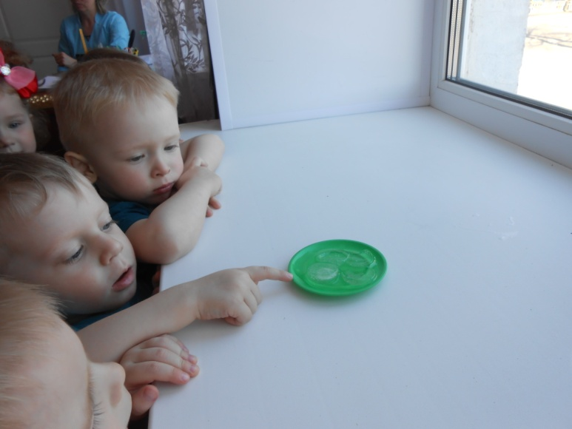
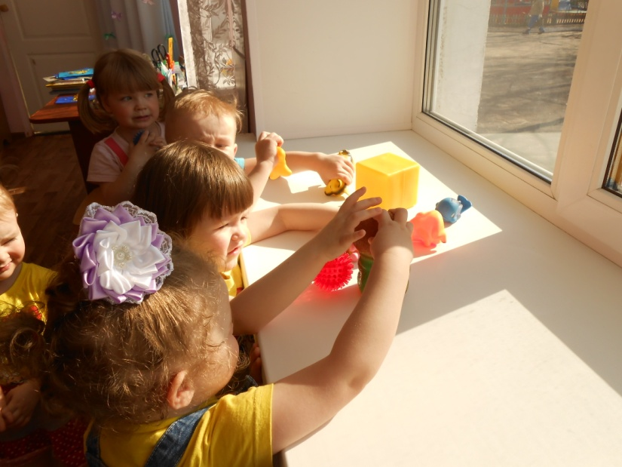
Исследовательская деятельность
«Холодно - тепло»
«Тает льдинка»

Slide 16
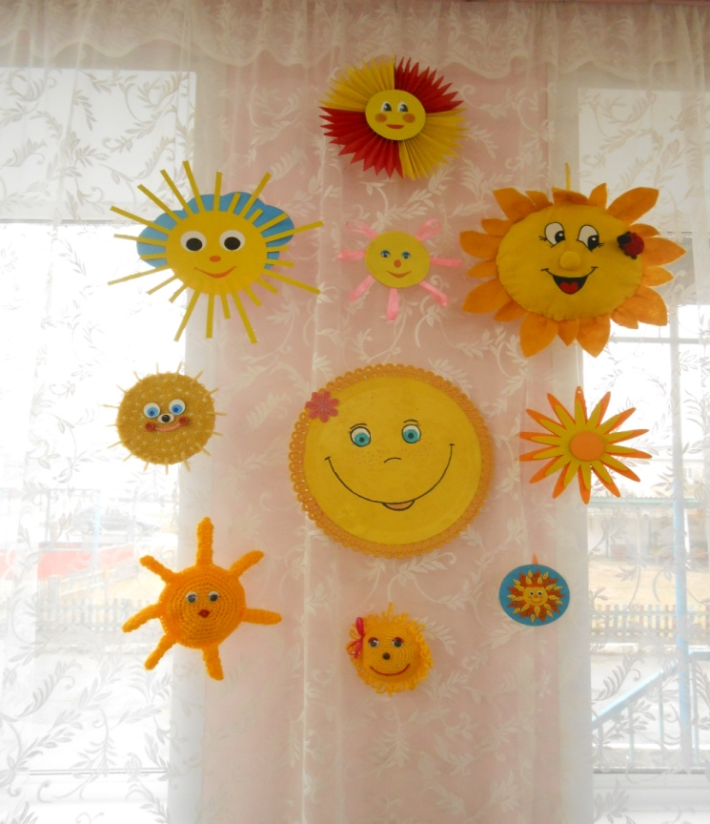
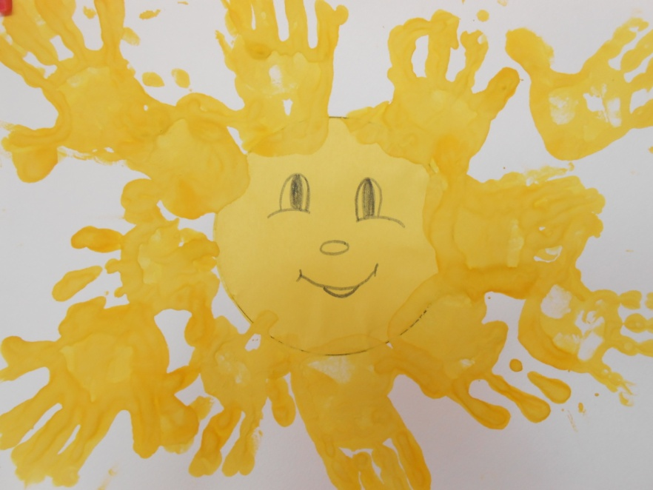
«Светит солнышко в окошко» Мини - музей
«Солнышко, вот оно какое!»

Slide 17
В рамках основного этапа удалось достигнуть поставленной цели и реализовать задачи. Дети имеют элементарные представления о природном объекте – солнышке.
Дети проявляют познавательный интерес при проведении наблюдений и экспериментов.
Обогащён словарный запас. Дети стали употреблять слова «солнышко», «жёлтое», «круглое», «греет», «светит».

Slide 18
Информационные ресурсы:
Веракса Н. Е., Комарова Т. С., Васильева М. А. Комплексные занятия по программе «От рождения до школы» Первая младшая группа. Волгоград: Учитель, 2011.
Жданова Ю. В. Мы рады солнышку. Журнал «Воспитатель ДОУ» №5/2014.
Матвеева И. С. В гости к солнышку. Игра – путешествие. Журнал «Детский сад. Всё для воспитателя! №3/ 018.
Савельева Н. М. программа дополнительного образования «Гениальные малыши». – СПб.: «ИЗДАТЕЛЬСТВО «ДЕТСТВО - ПРЕСС», 2014.
Янушко Е.А. «Лепка и рисование с детьми раннего возраста1-3 года».
Картотека прогулок в 1-ой младшей группе.
Хрестоматия для чтения в детском саду и дома. – М.: «МОЗАЙКА – СИНТЕЗ», 2013.
kopilkaurokov.ru
ped-kopilka.ru

